Slide 1



JORNADAS DE ORIENTACIÓN
ASPECTOS TECNICOS Y OPERATIVOS DE LA TVEC
Dirección de Contratación
Oficina de Apoyo Precontractual
2023

Slide 2

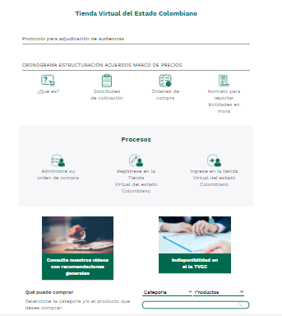

1
TIENDA VIRTUAL DEL ESTADO COLOMBIA TVEC - MINISITIO
Minisitio TVEC
Ruta de acceso: https://www.colombiacompra.gov.co/content/tienda-virtual
En el minisitio de la TVEC, encontramos:
Enlace para el registro y actualización de usuarios.
El enlace para ingresar a la TVEC
El modulo de consulta de Solicitudes de cotización y ordenes de compra
El enlace para modificar las Ordenes de Compra.
Indisponibilidad de la TVEC.
Todos los AMP, Los instrumentos de Agregación y Grandes Superficies.

Slide 3
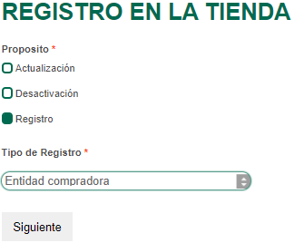
2
TIENDA VIRTUAL DEL ESTADO COLOMBIA TVEC - REGISTRO
Registro en la TVEC
Ruta de acceso: https://www.colombiacompra.gov.co/tienda-virtual-del-estado-colombiano/instrumentos
PASO 1
Diligenciar el formulario con la información de la Entidad compradora
PASO 2
Ingresar los datos de la persona de contacto de la Entidad, (esta persona recibirá copia de las notificaciones de creación, actualización y retiro de los usuarios de la TVEC.
PASO 3
Registrar la información del Ordenador del gasto.
PASO 4
Registrar la información del usuario comprador.
Documentos para el registro.
Rut de la Entidad
Logo (JPG)
Fotocopia del documento de identificación del Ordenador del Gasto y del usuario comprador.
Acta de nombramiento del Ordenador del Gasto.
Acta de Posesión del del Ordenador del Gasto.
Acta de delegación (opcional)

Slide 4
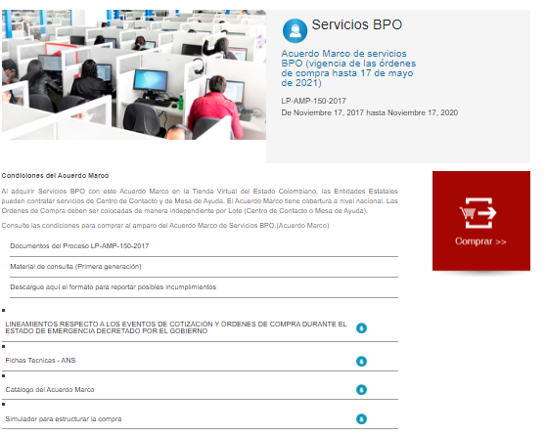
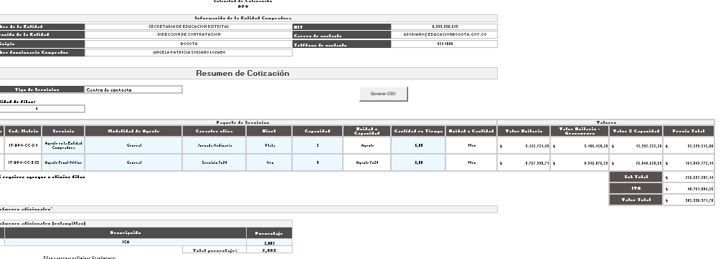
3
TIENDA VIRTUAL DEL ESTADO COLOMBIA TVEC- EVENTO DE COTIZACIÓN
Al ingresar a minisitio del AMP o el IAD, se debe verificar la vigencia, las fichas técnicas y el catálogo.
Una vez identifiquemos que los bienes y servicios requeridos por la entidad se encuentran en el catálogo y sus especificaciones técnicas concuerdan con las necesidades de la entidad, debemos descargar el simulador.
Seguidamente se debe descargar la Guía para comprar en la Tienda virtual del Estado Colombiano, dado que esta guía es diferente para cada AMP e IAD.
Una vez se diligencie el simulador siguiendo los pasos de la Guía, se debe generar el CSV que será cargado en el evento de cotización-.

Slide 5
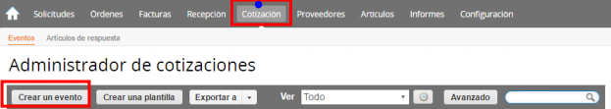
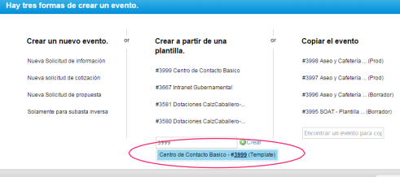
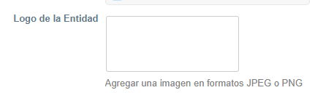
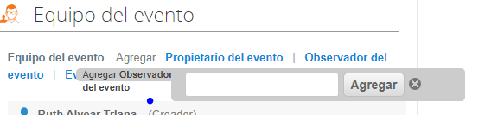
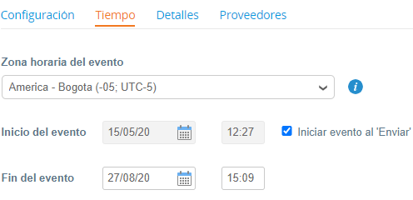
4
TIENDA VIRTUAL DEL ESTADO COLOMBIA TVEC- EVENTO DE COTIZACIÓN
PASO 1:
El usuario comprador debe entrar a la TVEC , dar clic en Cotización y seleccionar Crear un evento.
PASO 2:
Seleccionar crear a partir de una plantilla “cada AMP especifica el numero de plantilla que se debe seleccionar, dependiendo del servicio”.
PASO 3: Adjuntar LOGO de la entidad en alta resolución.
PASO 4: Socios del Servicio, Es posible incluir usuarios de la entidad, que se encuentren activos en la TVEC, como observadores del proceso.
PASO 5: Plazo del evento, cada AMP o IAD, establece el tiempo mínimo para recibir cotizaciones.
Para crear el Evento se debe tener:
El archivo Excel que contiene:
a. En su primera hoja, el simulador con los servicios solicitados.
b. En su segunda hoja, el anexo técnico obligatorio que proporciona información adicional al Proveedor y que debe tener en cuenta para la Cotización del servicio.
El archivo CSV generado a partir del simulador.
Otros anexos técnicos complementarios, los cuales deben ser acordes con el anexo técnico obligatorio

Slide 6
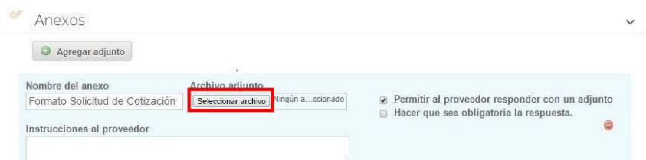
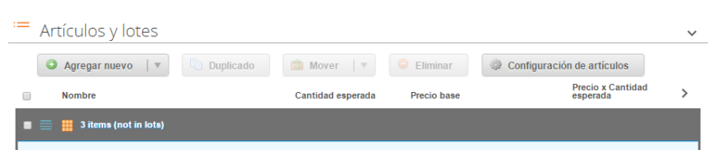
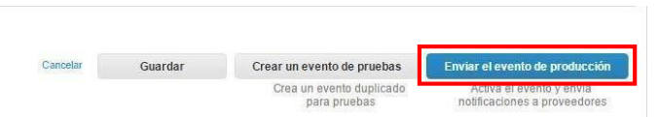
5
TIENDA VIRTUAL DEL ESTADO COLOMBIA TVEC- EVENTO DE COTIZACIÓN
PASO 6:
Cargar el archivo del simulador y documentos que se consideren necesarios.
PASO 7:
Artículos y lotes, se debe anexar el CSV seleccionando la opción de agregar nuevo
PASO 8: Enviar el evento a producción

Slide 7
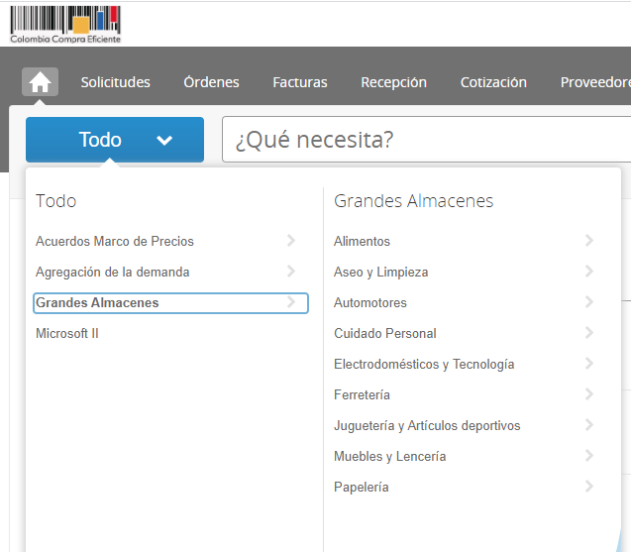
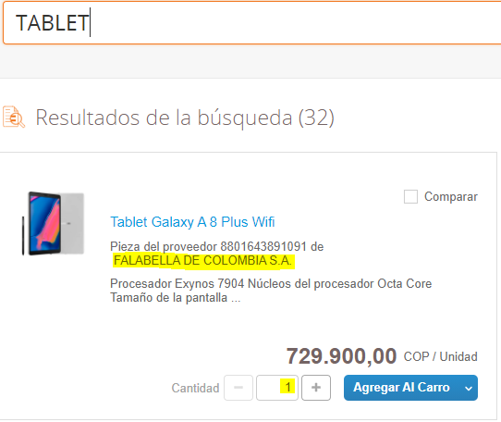
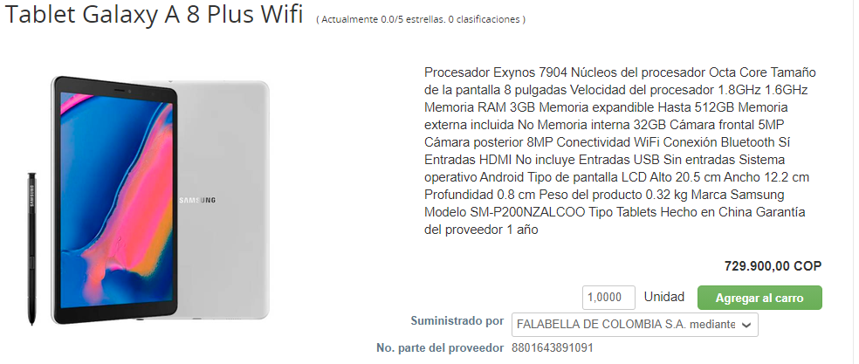
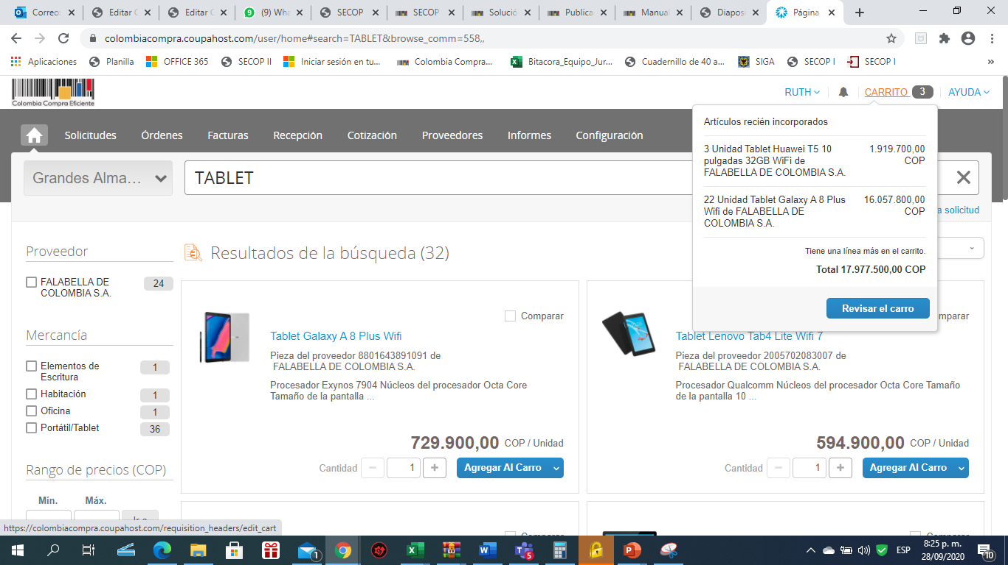
6
TIENDA VIRTUAL DEL ESTADO COLOMBIA TVEC- GRANDES SUPERFICIES
La TVEC, permite consultar los bienes y servicios del Gran Almacén por categorías o digitando una palabra clave.
Identificar la necesidad, revisar la información y los precios en el Catálogo para cada uno de los bienes que pretende adquirir y así seleccionar el Gran Almacén que ofrece el menor precio por el total de los bienes requeridos.
Se debe generar una Solicitud de Compra por cada Gran Almacén, en los casos en que los bienes y servicios mas favorables para la institución se encuentren en almacenes diferentes.
Para la primera compra a cada Gran Almacén, la Entidad Compradora debe anexar en la solicitud de compra el formulario para creación de la Entidad Compradora en el Gran Almacén.
https://www.colombiacompra.gov.co/sites/cce_public/files/cce_tienda_virtual/20150707_creacion_de_entidad_compradora_en_gs.xlsx

Slide 8
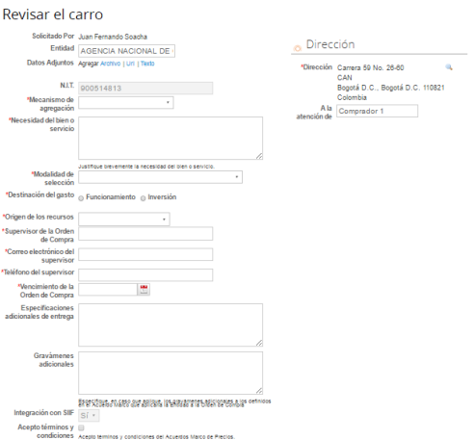
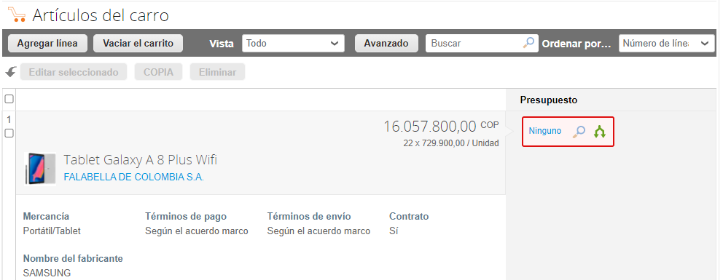
7
TIENDA VIRTUAL DEL ESTADO COLOMBIA TVEC- SOLICITUD DE COMPRA
La Entidad Compradora debe diligenciar los campos señalados con un asterisco rojo
La dirección de entrega de la facturación
Adjuntos: Estudios y documentos previos, CDP, cotización ganadora.
Vencimiento de la Orden de Compra
Datos del Supervisor
Gravámenes adicionales.
Artículos del carrito
Presupuesto que soporta la compra

Slide 9
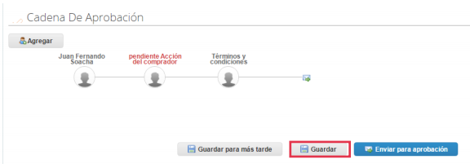
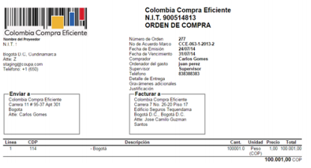
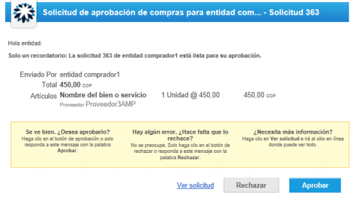
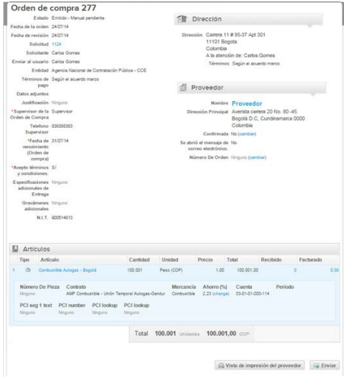
8
TIENDA VIRTUAL DEL ESTADO COLOMBIA TVEC- SOLICITUD DE COMPRA
https://www.colombiacompra.gov.co/tienda-virtual-del-estado-colombiano/ordenes-compra/44781
Una se diligencie la solicitud de compra, el usuario comprador debe dar clic en Guardar y enviar para aprobación del Ordenador del Gasto
Al Ordenador del gasto puede aprobar o rechazar la solicitud de compra, ingresando a la notificación que la TVEC envía al correo electrónico.
Si la solicitud de compra es aprobada la TVEC, creará automáticamente la Orden de compra y esta podrá ser enviada por correo o ser imprimida.

Slide 10

Correo consultas contratación: contratacioncolegios@educacionbogota.gov.co
Enlace Intrased FSE: https://www.educacionbogota.edu.co/intrased/servicios-intrased/

